Slide 1

ГМО заместителей заведующих по ВМР и старших воспитателей ДОО
Подготовила : старший воспитатель
МБДОУ д/с №10 «Щелкунчик»
Русских Н.П.
«Развитие познавательной инициативы
у детей старшего дошкольного возраста через использование технологии лэпбук»

Slide 2
Лэпбук - (с англ. «книга на коленях») это интерактивная тематическая папка, или самодельная бумажная книжечка с кармашками, дверками, окошками, подвижными деталями, которые ребенок может доставать, перекладывать, складывать по своему усмотрению».
(Т. Пироженко )

Slide 3
Почему технология «лэпбук» актуальна в наше время?
Отвечает требованиям ФГОС ДО
Отвечает направлениям партнерской деятельности

Slide 4
Разновидности лэпбука
По назначению:
•учебные;
•игровые;
•поздравительные,
•праздничные;
•автобиографические
По форме:
• с двумя разворотами;
•с 3-5 разворотами;
•книжка-гармошка;
•фигурная папка.

Slide 5
Зачем нужен лэпбук?
активизирует у детей интерес к познавательной деятельности;
позволяет самостоятельно собирать нужную информацию;
развивает креативность, творческое мышление, речь;
помогает разнообразить занятия;
помогает детям лучше понять и запомнить;
позволяет сохранить собранный материал;
объединяет педагогов, детей и родителей.

Slide 6
Как сделать лэпбук ?
Создание лэпбука содержит все этапы проекта
Лэпбук
1.Выбор темы
2.Составление плана
3.Создание макета и оформление
4. Презентация
Проект
1.Целеполагание
2.Разработка
3.Выполнение проекта
4.Подведение итогов

Slide 7
Тема лэпбука
Событие
Мультгерой
и др.
Увлечение
Тема недели
Литературное
Произведение

Slide 8

Познавательное развитие

Slide 9
При создании лэпбука необходимо учесть:
эстетичность (должно появиться желание взять лэпбук в руки)
долговечность (помни, с лэпбуком будут заниматься дети, он должен быть крепким)
минимум подписей (никаких методических рекомендаций, больших текстов с описаниями, лишней информации)
приветствуется большое количество
удобно открываемых кармашков с
разными «сюрпризами»

Slide 10
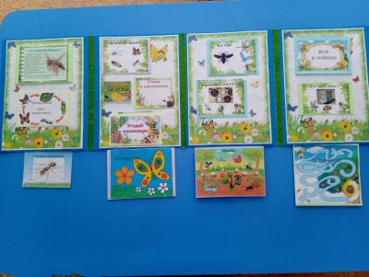


Slide 11
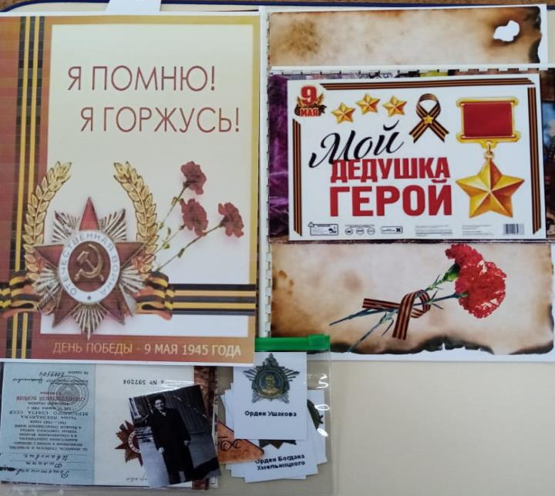

Slide 12
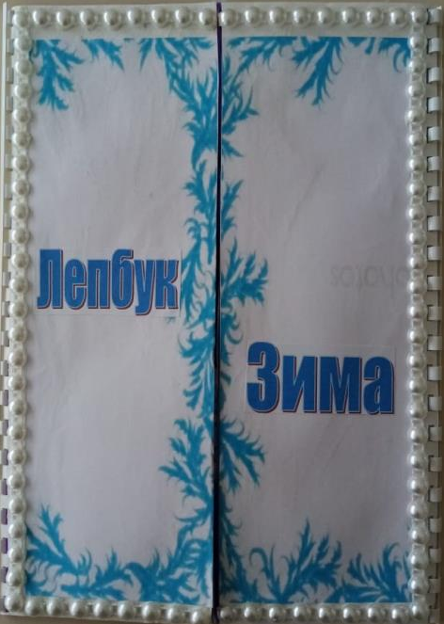
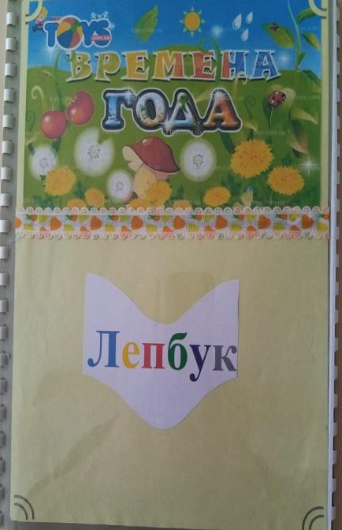

Slide 13
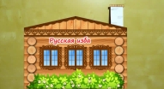
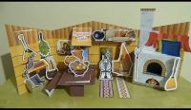

Slide 14
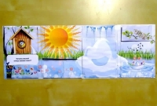
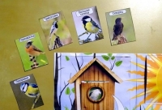

Slide 15
Результаты использования лэпбука:
Объединение детей, родителей и педагогов – социальная направленность.
Дети учатся находить информацию самостоятельно – учатся учиться.
Развивается творческое мышление, любознательность, находчивость, воображение, мелкая моторика, пространственная ориентировка – развивается речь.
Ребенок учится самостоятельно собирать и
организовывать информацию –исследовательская деятельность.

Slide 16
Спасибо за внимание!

